Slide 1
情報ネットワーク特論 最終発表
２P 13番 弘中 滉大
http://172.23.11.77/~ap50289hk /ubespi/index.html

Slide 2
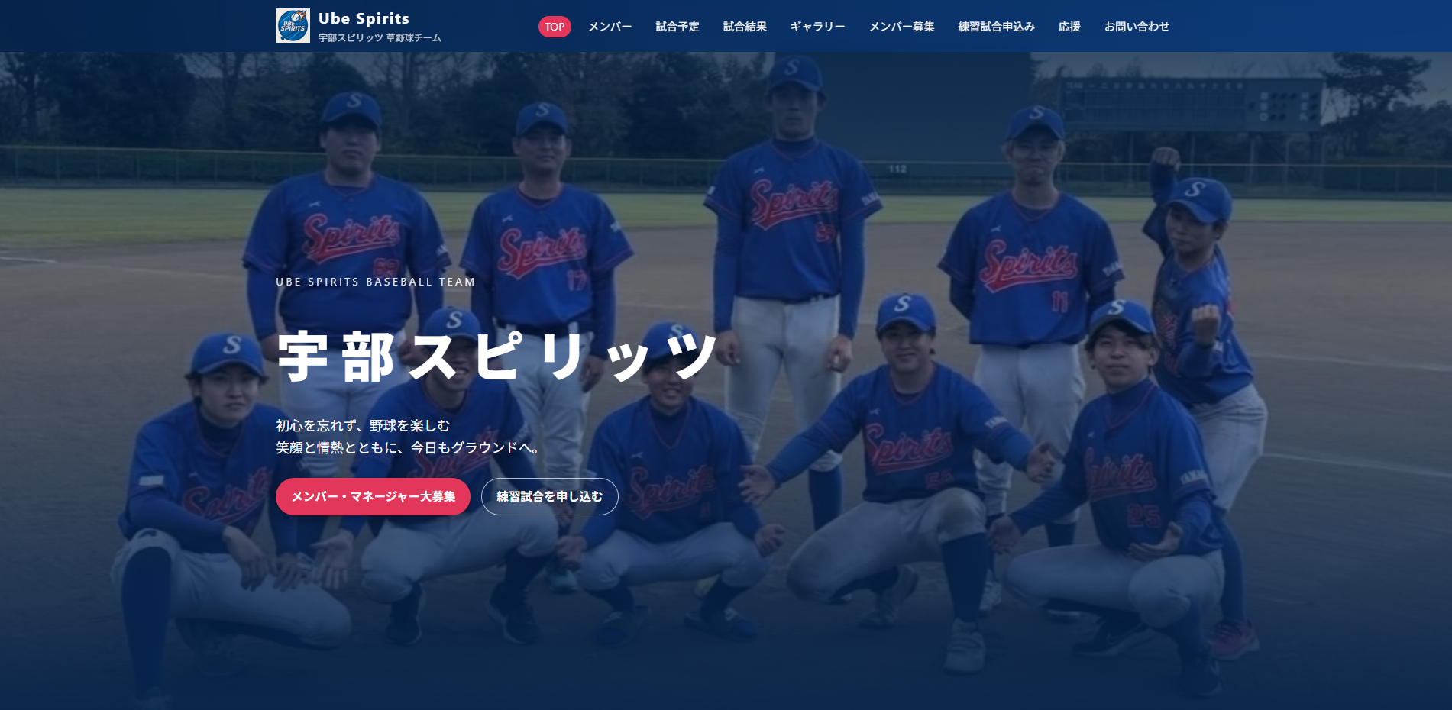
草野球チームの公式サイトの制作
http://172.23.11.77/~ap50289hk /ubespi/index.html
Notes:
今回は、自分が所属している草野球チーム“宇部スピリッツ”の公式サイトを制作しました。

Slide 3
制作動機
・チームの情報をまとめて分かりやすくしたい
・チームの魅力や雰囲気を外部に伝えたい
・実際に運用できるサイトを作ってみたい
http://172.23.11.77/~ap50289hk /ubespi/index.html
Notes:
制作動機は、チームの情報がバラバラだったため、分かりやすくまとめたかったこと。
チームの魅力や雰囲気を外部に伝える場所が欲しかったこと。
実際に運用できる実用的なWebサイトを作ってみたかったことです。

Slide 4

サイト紹介 TOP
・チームの雰囲気が一目で伝わるインパクト
・新規参加・試合申込みの導線を分かりやすく配置
http://172.23.11.77/~ap50289hk /ubespi/index.html
Notes:
ここからは実際に作ったサイトを紹介します。
まずTOPページです。大きな集合写真を背景に使うことで、チームの雰囲気が一目で伝わるようにしました。 また“メンバー募集”や“試合申込み”といった大事な情報を中央に配置し、わかりやすくしています。

Slide 5
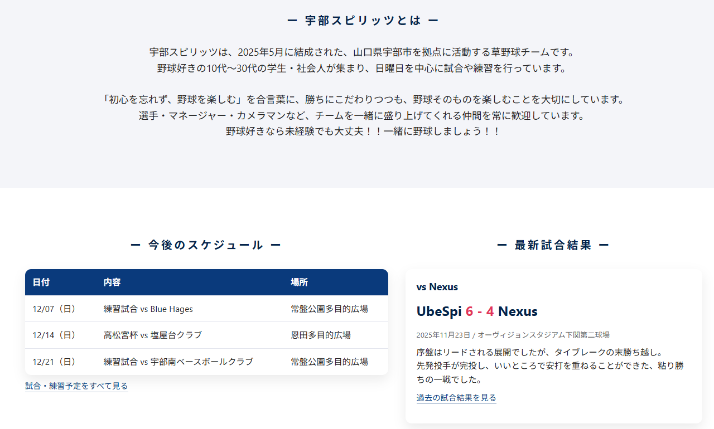
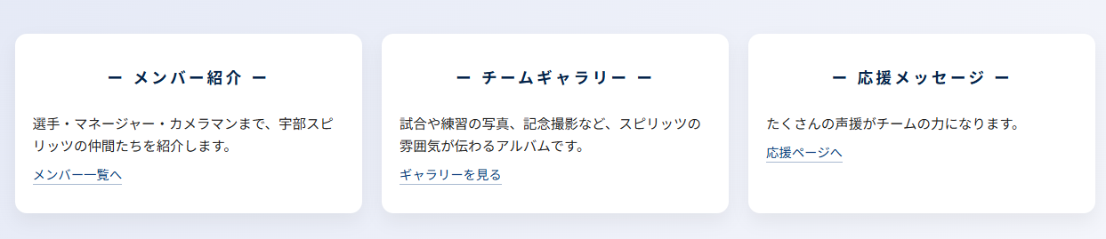
サイト紹介 TOP
・試合予定・試合結果をまとめた
最新情報
・シンプルで分かりやすい
http://172.23.11.77/~ap50289hk /ubespi/index.html
Notes:
TOPから下にスクロールしていくと、試合予定・試合結果などの最新情報が見られるようになっています。 必要な情報にすぐアクセスできるように、関連するページのリンクを配置したり、シンプルで見やすい構成にしました。

Slide 6
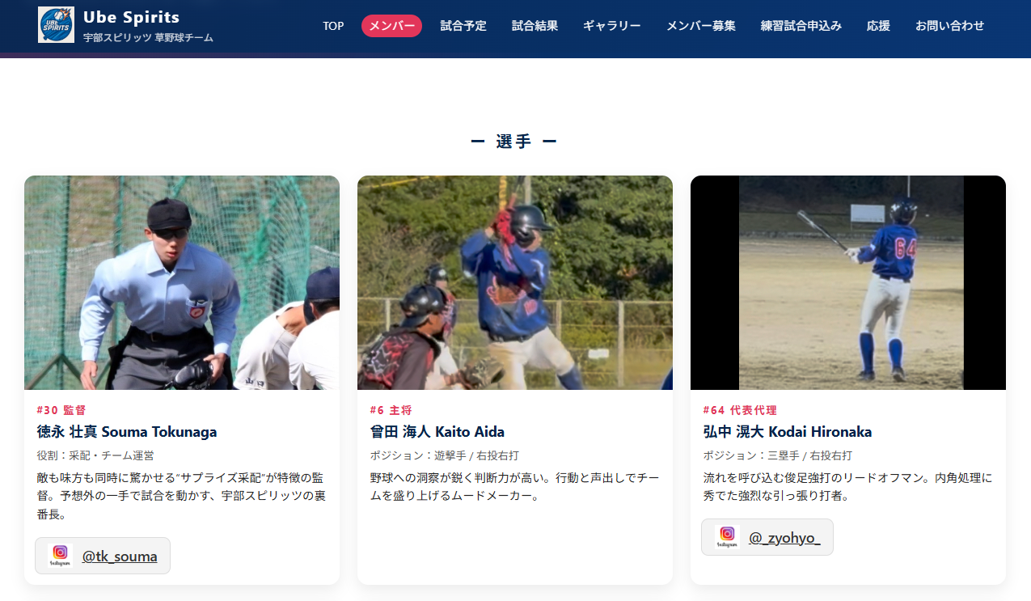
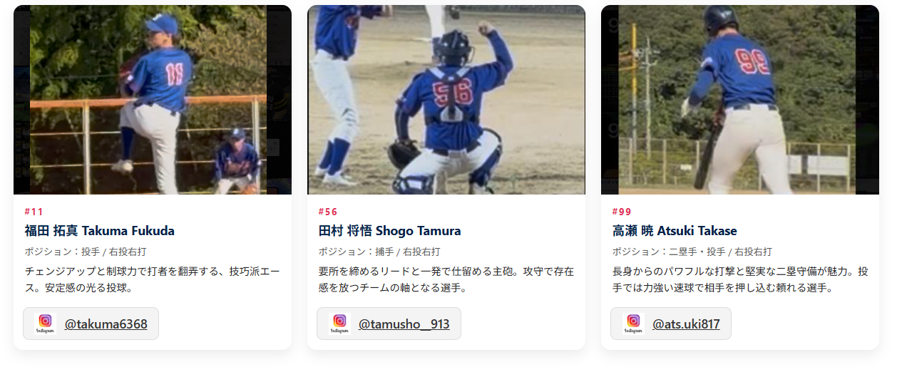
サイト紹介 メンバー紹介
・チームの魅力である“人”を伝える
・一覧性と見やすさを重視した
カードレイアウト
・チームの個性が伝わる
「写真＋短い紹介文」
http://172.23.11.77/~ap50289hk /ubespi/index.html
Notes:
次はメンバー紹介のページです。 チームの魅力を伝えるには、どんなメンバーがいて、どんな雰囲気なのかが大事だと思うので、ひとりひとりの写真と短いコメントで雰囲気が伝わるようにしています。 カード型レイアウトで一覧性と見やすさを重視しました。

Slide 7
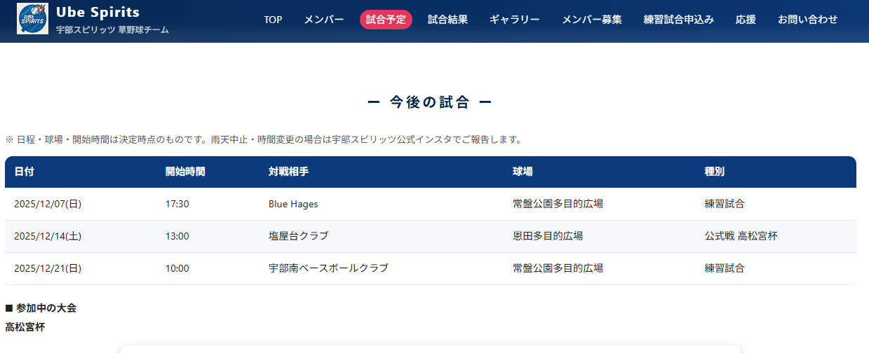
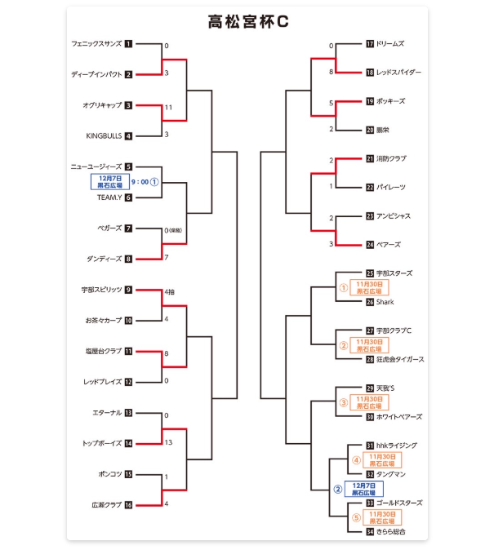
サイト紹介 試合予定
・チームの活動状況をひと目で伝える
・メンバー・対戦相手・応援者の利便性向上
・参加中の大会のトーナメント表でモチベUP
http://172.23.11.77/~ap50289hk /ubespi/index.html
Notes:
試合予定ページでは、日程や球場を見やすく管理しています。 メンバーだけでなく、対戦相手や応援に来る人にも役立つページを目指しました。 また、参加中の大会のトーナメント表を掲載し、チームのモチベーションアップにつながるよう工夫しました。

Slide 8
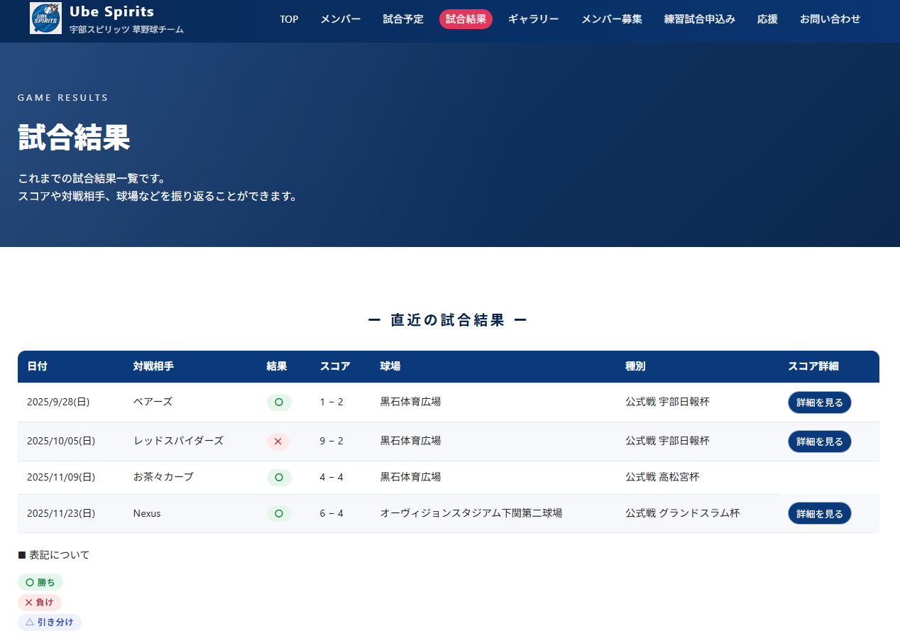
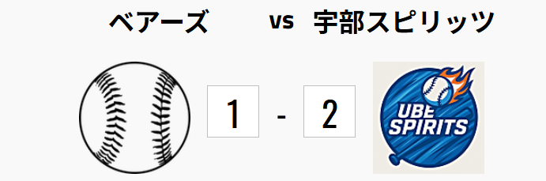
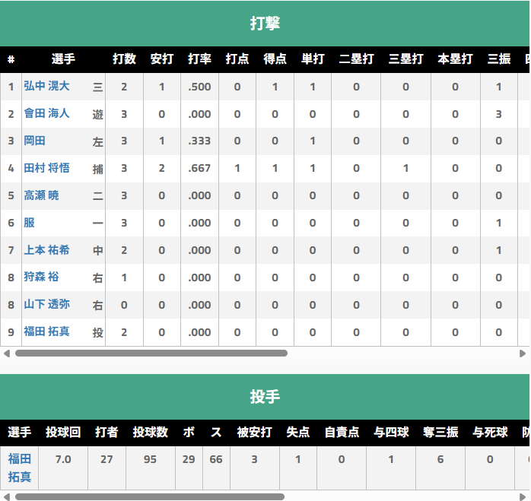
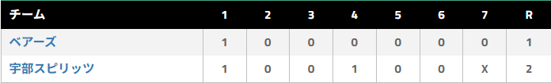
サイト紹介 試合結果
・チームの歩みを可視化する
詳細を見る
外部サービスの
データと連携
http://172.23.11.77/~ap50289hk /ubespi/index.html
Notes:
試合結果のページは、 これまでの結果を振り返るためのページで、勝敗やスコアを一目で確認できます。 さらに外部サービス“PLAY（TeamHub）”と連携させ、その試合の打撃、守備、投球の個人成績まで細かく見ることができます。

Slide 9
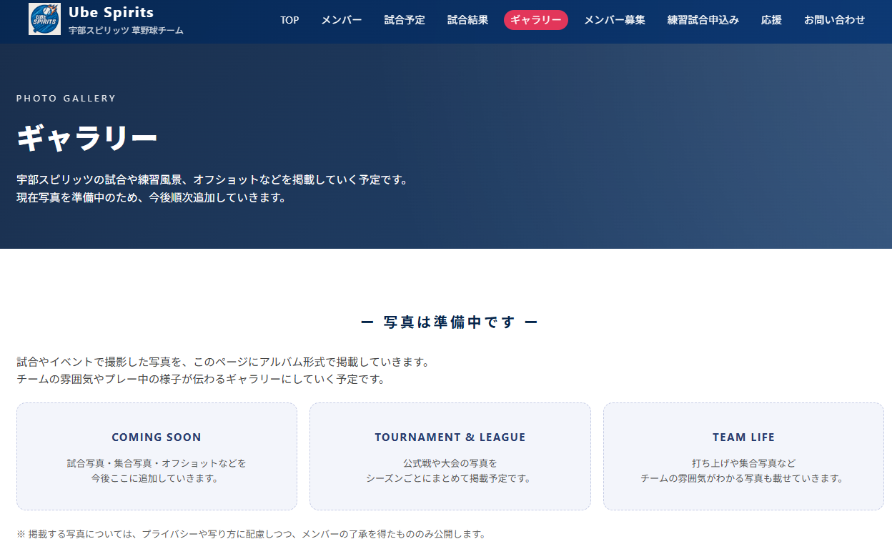
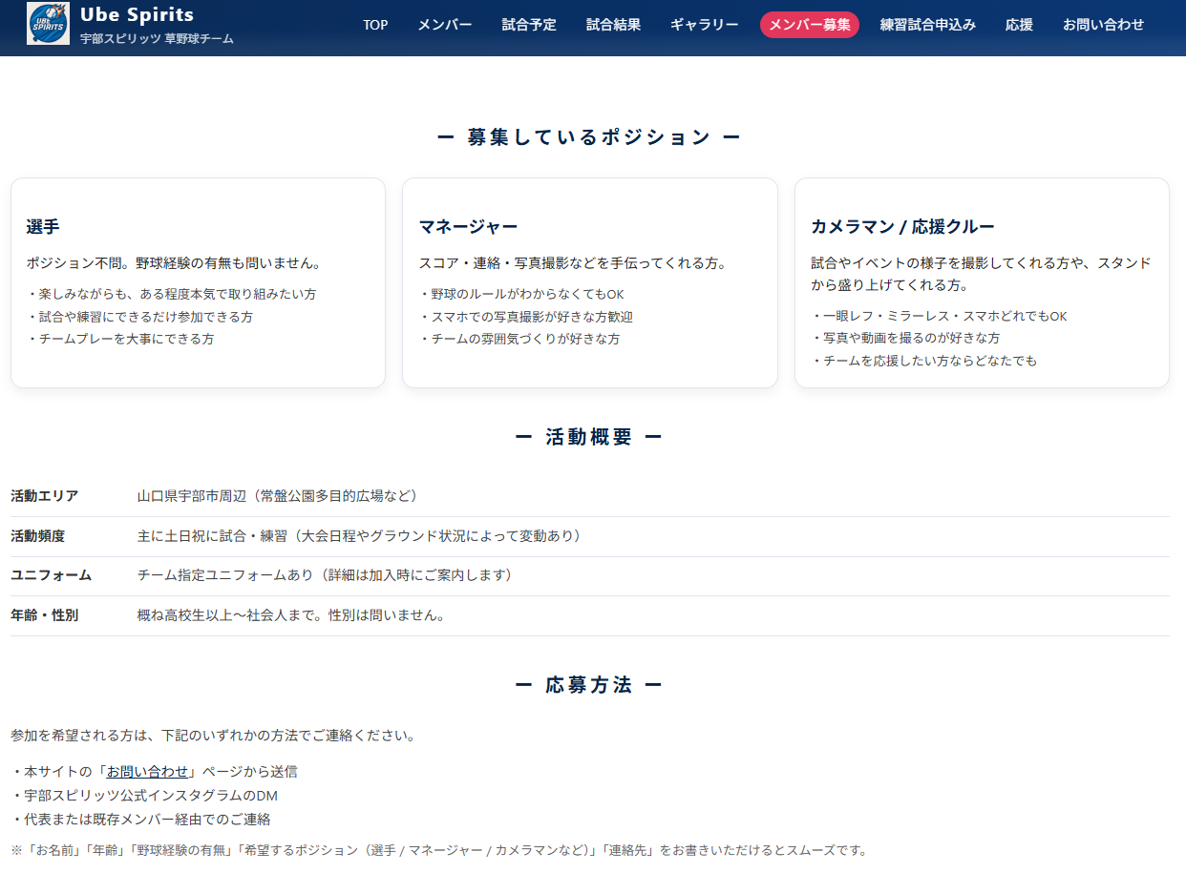
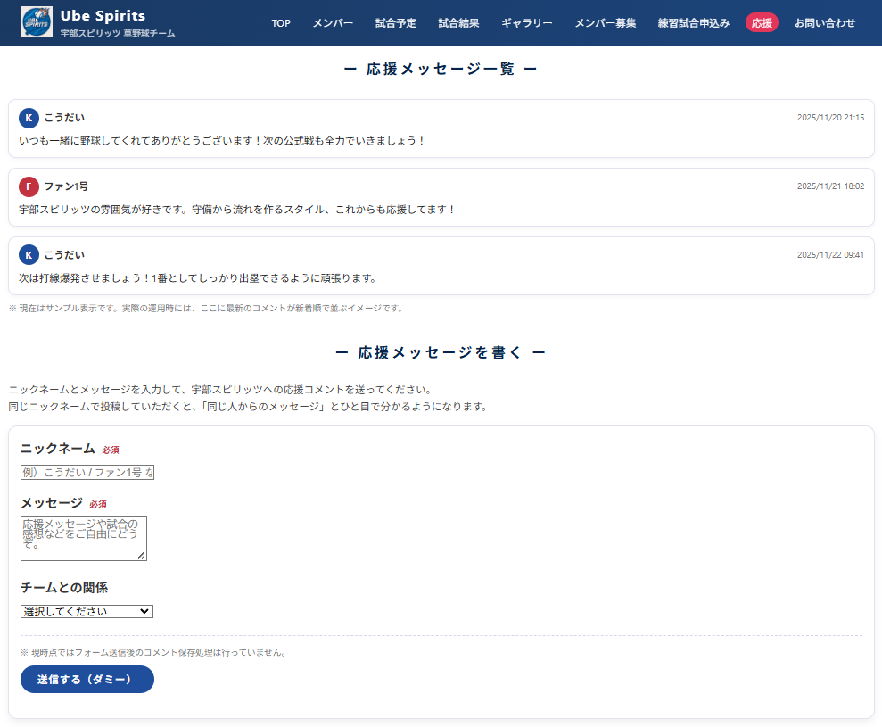
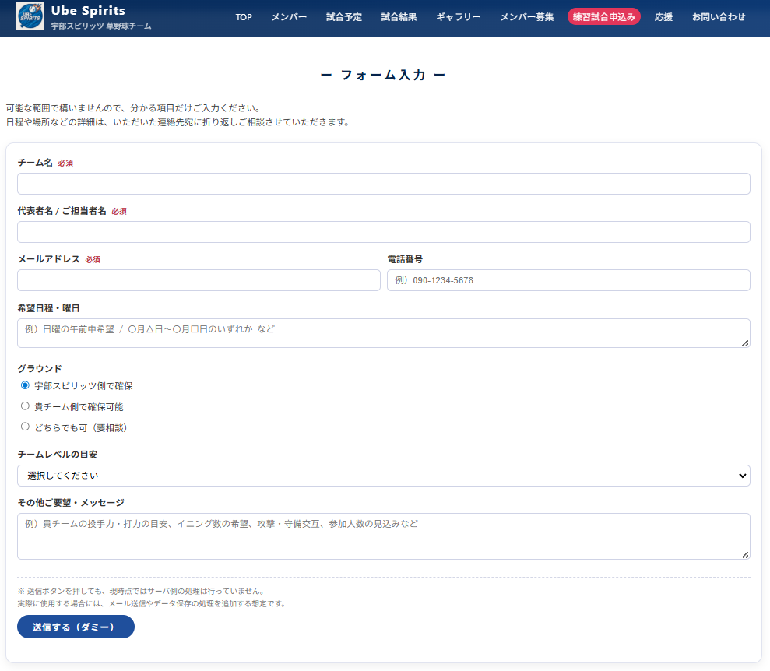
サイト紹介 その他ページ
http://172.23.11.77/~ap50289hk /ubespi/index.html
Notes:
その他にも、ギャラリー、メンバー募集、練習試合申し込み、お問い合わせなど、 実際のチーム運用を想定したページを作りました。

Slide 10
改善点
・更新作業の手間
・メンバー紹介の拡張
・スマホ表示の最適化
http://172.23.11.77/~ap50289hk /ubespi/index.html
Notes:
改善点は更新作業の効率化、メンバー紹介の充実、スマホ表示の最適化です。実際に活用できるレベルまでもう少し改良して、チームのことを少しでも広めていきたいと思います。
まず1つ目は、“更新作業の手間”です。 試合予定や結果を手動で書き換える必要があるため、将来的には自動更新や管理画面の導入を考えています。 2つ目は、“メンバー紹介の拡張”です。全員分の写真やコメントを揃えたり、より魅力が伝わる内容に改善したいと思っています。 そして3つ目は、“スマホ表示の最適化”です。現在でも見られますが、デバイスごとに見え方が変わるため

